Slide 2

Logotipo
Com ajuda de curso de ____ foi feito este logotipo.

Slide 3
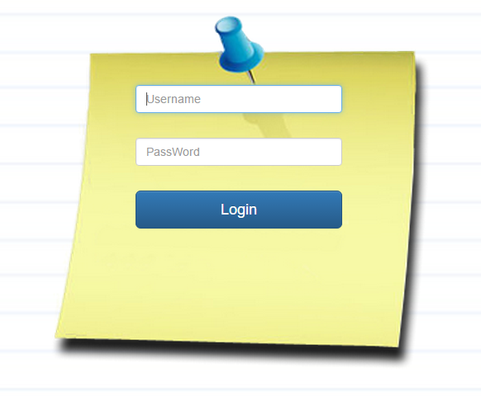
Login
A autentificação vai ser feita por um sistema de login, onde os alunos e docentes vão ter que inserir o Nome de utilizador e Password, também futuramente vai haver possibilidade de fazer autentificação de outra maneira.

Slide 4


Tipos de projetos
Existem 4 tipos de projetos colaborativos:
Livro – Os alunos escrevem uma historia
Poema -
Jornal -
Desenho -

Slide 5

Tipos de paginas
Capa – Contem uma imagem e uma área para Titulo
Cada projeto pode usar todos tipos de paginas.

Slide 6
Livro

Slide 7
Jornal

Slide 8
Desenho

Slide 9
Poema

Slide 10
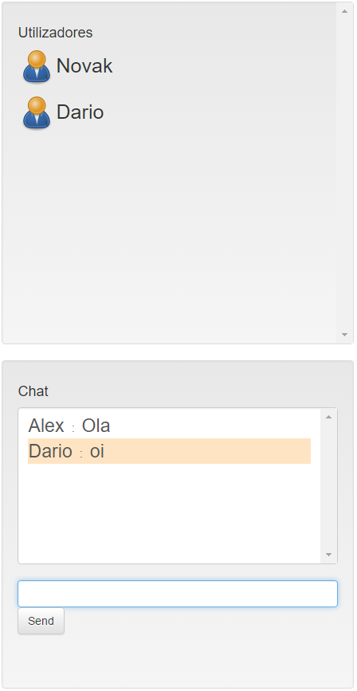
Chat
Este sistema que vai permitir aos alunos comunicar entre eles durante o desenvolvimento de projeto, dentro ou fora de aula.

Slide 11
Potencialidades

